Slide 1


晨博-同学录系统

Slide 2
小组成员介绍
毛远明
谢志军
江建清
段雪强
杨小东

Slide 3
项目介绍
本项目是一个以Web应用系-博客项目系统开发为主线，该博客项目系统为广大的学生用户之间进行交流提供了便捷的通道，除了具备完善的博客系统功能还有个人空间与好友空间，便于交友。
·个人博客系统功能：登录注册，个人信息管理，对博客的增删查改，评论与回复，留言，添加好友，查看好友博客，与相册系统进行单点登录等
·个人相册系统功能：登陆、个人相册管理、个人相片欣赏与管理、好友相册的查看，与博客系统的sso单点登录
·后台管理系统功能：超级管理员对管理员的权限等管理，对前台的相片、博客插图、博客、留言、用户管理，管理日志
其它组件：邮件服务器（windows：james）+图片服务器（linux：ftp+nginx）+缓存数据库（linux：redis）

Slide 4
项目背景
随着网络信息技术的飞速发展，大家的学习生活离不开网络与交友。
线上博客系统只有博文发布没有很好的个人空间与交友管理，所以小组启动晨博同学录系统功能包括基本博客功能+个人空间+交友功能。
·开发环境：eclipse、IDEA、jdk7
·项目管理工具：Maven、SVN
·系统支持：Linux、windows
·数据库：mysql、redis
·服务器支持：nginx+ftp上传组件、james2、tomgcat7
·技术支持：SSM+PageHelper+jsp+freemarker+wangeditor3

Slide 5
毛远明负责模块：
功能
maven项目框架搭建 、参与系统数据库设计
功能
服务器搭建：svn服务器、邮件服务器、图片服务器
功能
博客系统：用户登陆、注册
功能
相册系统所有功能：个人相册管理、个人相片查看与管理、查看好友相册等
功能
相册系统与博客系统SSO单点登录功能

Slide 6
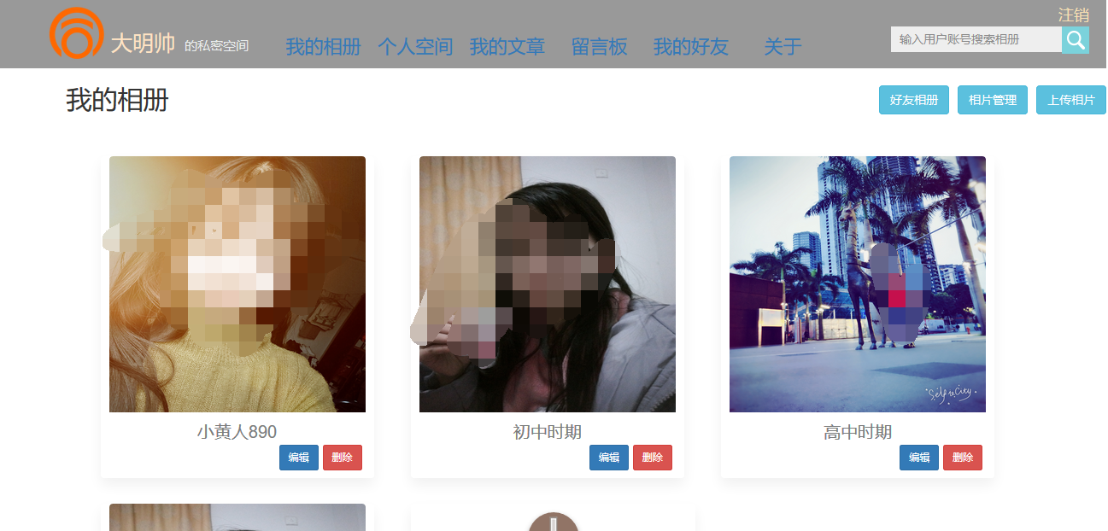
相册系统首页截图

Slide 7
个人博客系统

Slide 8
博客模块-负责人：江建清
功能
使用wangEditor3博客的编写和发布
功能
博客内容的浏览和作者信息展示
功能
文章分类查询，按需查询博客
功能
对博客的修改和删除
功能
头像的上传和展示

Slide 9
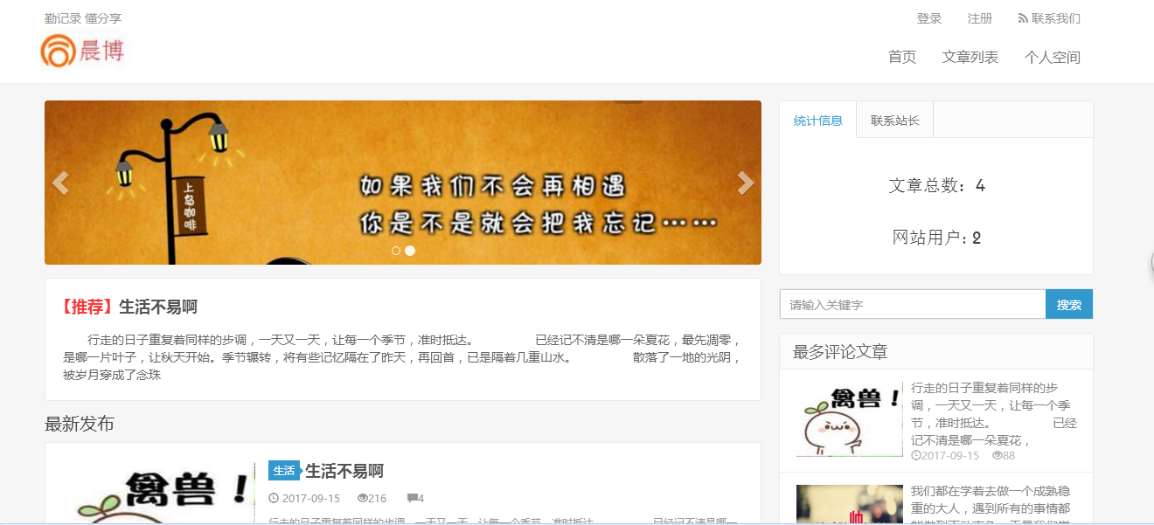
项目主页图

Slide 10
留言评论好友模块（谢志军）
1.留言板块
在博主空间的留言页面可以进行留言。前端主要使用JQuery和AJAX技术实现的局部更新来完成留言的刷新。
2.文章评论板块
当你看到喜欢的文章或者有不同的看法想和作者讨论时，可以对文章进行评论以及回复他人评论。
3.好友板块
进入他人的个人空间可以添加对方为好友，方便下次继续查看他的博客内容。主要使用JQuery和AJAX对好友的增删查改的页面显示。

Slide 11
后台管理系统

Slide 12
后台系统模块-负责人：杨小东
0.参与系统数据库设计
1.修改密码
对登陆管理员的密码进行修改
2.管理员权限分配
不同管理权限对权限的分配和收回
3.操作历史记录
对前台用户的操作进行记录
4.拦截器组件
对未进行正常登陆的用户进行拦截
5.管理员管理
对所有管理员的操作，例如：删除操作
6.查询用户信息
现实登陆用户的所有信息

Slide 13
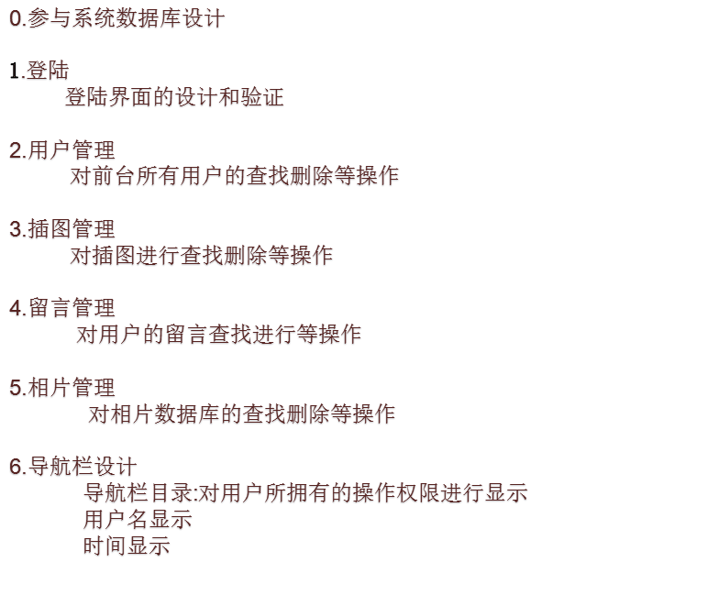
后台系统模块--负责人：段雪强

Slide 14
谢谢观赏！

